Slide 1
Vodafone Germany BLM 战略分析报告
基于 BLM (Business Leadership Model) 方法论的战略分析
分析对象
竞争对手
报告日期
Vodafone Germany
Deutsche Telekom, Telefónica O2 Germany, 1&1 AG
2026年02月06日
五看 Five Looks
看市场 | 看自己 | 看对手 | 看宏观 | 看机会
三定 Three Decisions
定策略 | 定重点工作 | 定执行

Slide 2
报告目录
CONTENTS
01
执行摘要
page 3-4
Executive Summary - 核心数据与关键结论
02
五看分析
page 5-15
Five Looks - 市场/自身/竞争/宏观/机会洞察
03
三定策略
page 16-22
Three Decisions - 策略/重点工作/执行计划
04
总结建议
page 23-24
Summary - 结论与下一步行动
2

Slide 3
执行摘要
EXECUTIVE SUMMARY
€3.1B
第2位
27.0%
85%
收入规模 (Q2 2025)
市场排名 (德国市场)
市场份额 (宽带市场)
5G覆盖率 (人口覆盖)
战略重点 STRATEGIC PRIORITIES
核心挑战 KEY CHALLENGES
P0
网络追赶战略
• 服务收入增长: +0.5%，结束连续5季度下滑，重回增长轨道...
• EBITDA利润率: 35.5%，排名第2，低于德电(41.9%)...
• 移动用户: 31.2M，用户规模远低于德电和O2...
全力加速5G网络建设，2025年底实现95%人口覆盖，缩小与德电/O2的差距，提升网络竞争力
P0
运营效率提升战略
对标德电41.9%利润率，通过数字化运营和成本优化，提升EBITDA利润率从35.5%到38%+
P0
企业客户深耕战略
发挥Vodafone集团全球化优势，聚焦企业数字化转型，提供差异化解决方案，避开C端价格战
P1
用户价值经营战略
降低流失率从1.2%到1.0%以下，提升用户ARPU，通过融合套餐和增值服务提升用户价值
核心定位: 做德国市场「有质量的挑战者」- 以网络和服务质量为核心竞争力
3

Slide 4
01
五看分析
Five Looks Analysis

Slide 5
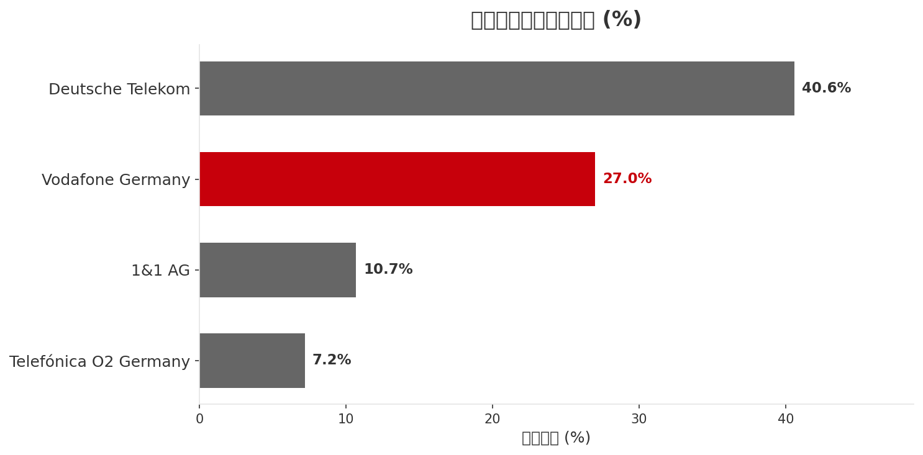
市场格局
MARKET OVERVIEW
市场关键数据 Q2 2025
Vodafone Germany
收入: €3.1B | EBITDA: 35.5% | 5G: 85%
Deutsche Telekom
收入: €6.3B | EBITDA: 41.9% | 5G: 97%
Telefónica O2 Germany
收入: €2.0B | EBITDA: 32.5% | 5G: 98%
市场洞察 MARKET INSIGHT
1&1 AG
• 德电以40.6%份额稳居第一，连续35季度EBITDA增长，领先优势持续扩大
• Vodafone以27.0%份额位居第二，服务收入重回增长(+0.5%)
• 1&1作为新进入者正在建设自有网络，短期面临成本压力
• 市场竞争加剧，价格战压力持续，需要差异化竞争策略
收入: €2.0B | EBITDA: 12.5% | 5G: 50%
5

Slide 6
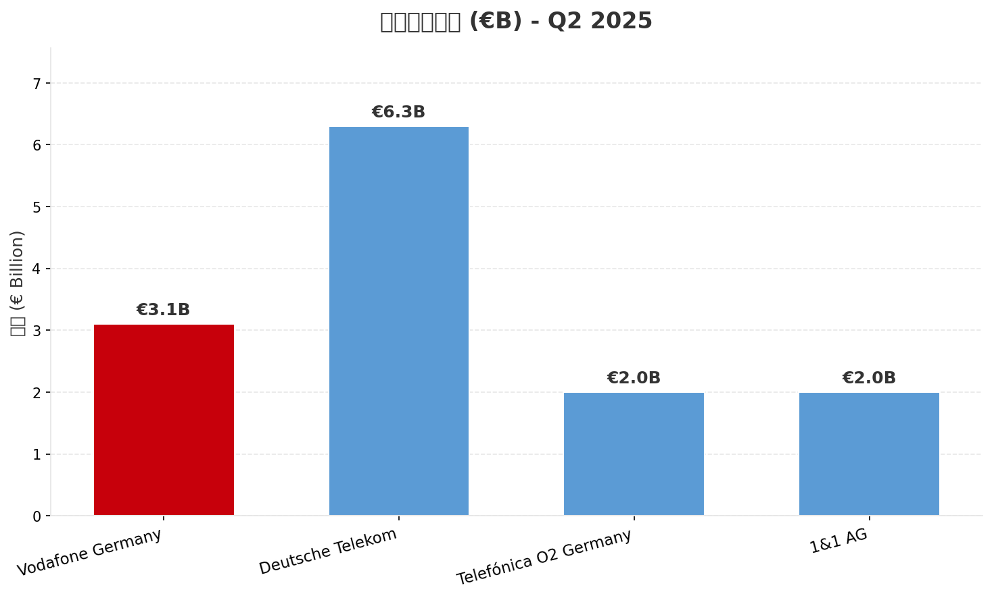
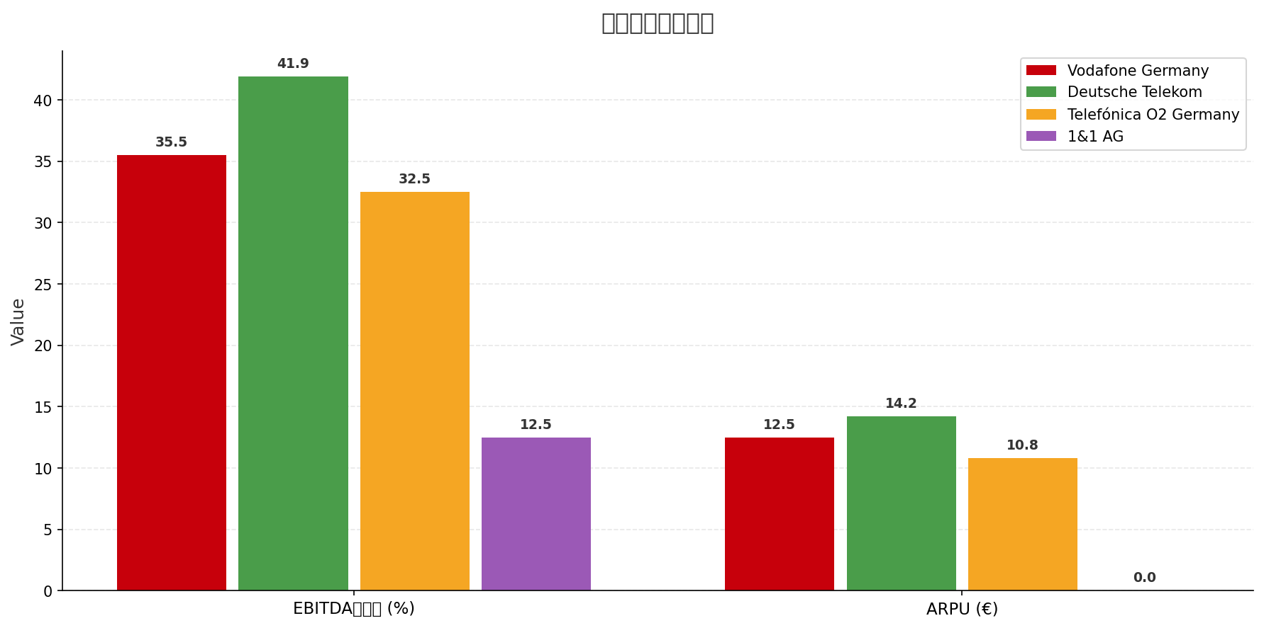
收入与利润对比
REVENUE & PROFITABILITY
• Vodafone Germany收入€3.1B，为德电的49%
• EBITDA利润率35.5%，低于德电6.4pp
• 需要提升运营效率，向40%利润率目标努力
6

Slide 7
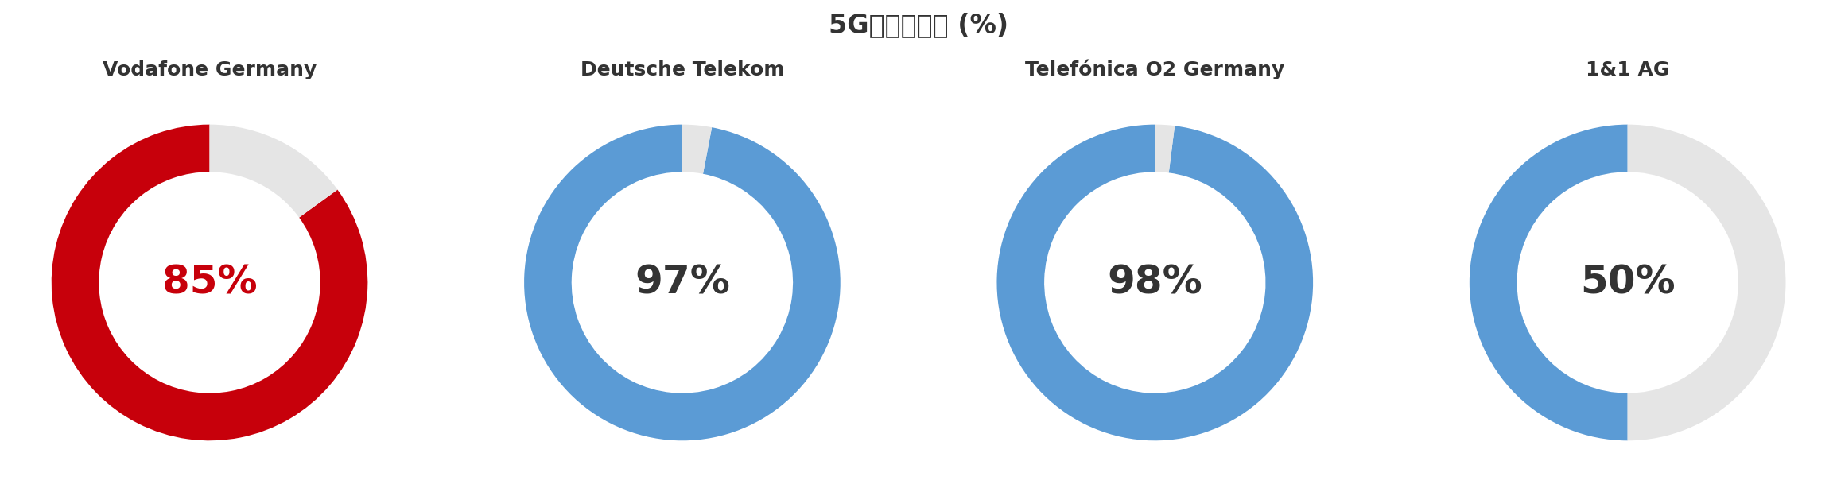
5G 网络覆盖对比
5G NETWORK COVERAGE
5G 网络分析与建议
• Vodafone Germany 5G覆盖85%，落后德电12pp，落后O2 13pp
• 5G覆盖差距可能导致高端用户流失，需加速网络建设
• 建议：Q4达到95%覆盖，追平第一梯队水平
• 重点：城市核心区、工业园区、交通枢纽优先覆盖
7

Slide 8
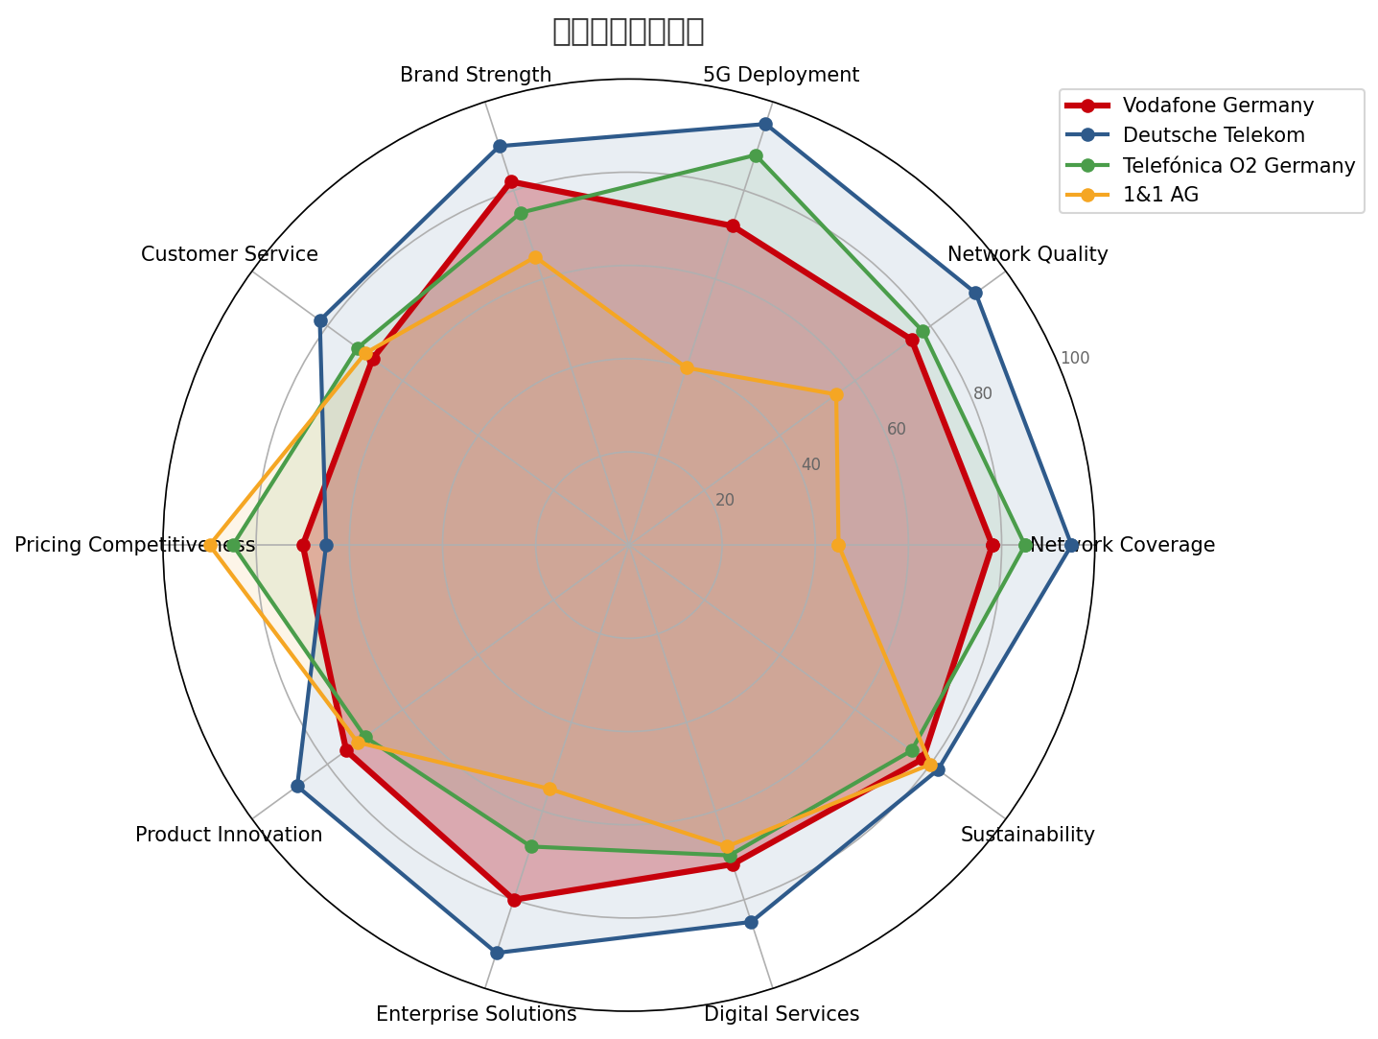
竞争力雷达图
COMPETITIVE ANALYSIS
Vodafone Germany 竞争力分析
优势领域 Strengths
• Brand Strength: 82分
• Enterprise Solutions: 80分
改进领域 Weaknesses
• Customer Service: 68分
• Pricing Competitiveness: 70分
综合竞争力评分: 75.0/100
8

Slide 9
市场洞察 (Look at Market) - 德国电信市场 Q2 2025
MARKET
Total Revenue Eur Billion
Total Mobile Million
Total Broadband Million
Avg 5G Coverage Pct
13.4
158.48
31.559999999999995
82.5
洞察发现 FINDINGS
行动建议 RECOMMENDATIONS
1. 德国电信市场总收入: €13.4B (Q2 2025)
2. 移动用户总规模: 158.5M，宽带用户: 31.6M
3. 市场格局: 德电一家独大 (40.6%份额), Vodafone (27.0%), O2 (7.2%), 1&1 (10.7%)
4. 德电连续35个季度EBITDA增长，展示绝对领导地位
5. Vodafone Germany 服务收入重回增长 (+0.5%)，结束5个季度的TV法规影响
6. O2 收入下降 (-2.4%) 受1&1客户迁移影响，但合约用户净增18.4万
7. 1&1 作为第四大运营商，净利润大幅下滑49%，网络建设成本高企
→ 关注德电持续增长的战略举措，学习其用户经营模式
→ 把握1&1网络建设期的市场窗口，争取其流失用户
→ 重视5G覆盖差距，加速5G网络建设投资
→ 强化价值定位，避免纯价格竞争
9

Slide 10
自身洞察 (Look at Self) - Vodafone Germany
SELF
Revenue Eur Billion
Revenue Rank
Service Revenue Growth Pc
Ebitda Margin Pct
3.1
2
0.5
35.5
洞察发现 FINDINGS
行动建议 RECOMMENDATIONS
1. 收入规模: €3.1B，市场排名第2
2. 服务收入增长: +0.5%，结束连续5季度下滑，重回增长轨道
3. EBITDA利润率: 35.5%，排名第2，低于德电(41.9%)
4. 宽带市场份额: 27.0%，稳居第二
5. 移动用户: 31.2M，用户规模远低于德电和O2
6. 5G覆盖率: 85%，落后于德电(97%)和O2(98%)
7. 客户流失率: 1.2%，高于行业最佳水平
→ 加速5G网络建设，缩小与德电和O2的覆盖差距
→ 提升客户服务质量，降低流失率至1.0%以下
→ 强化B2B和批发业务，发挥集团全球化优势
→ 优化运营成本结构，提升EBITDA利润率向40%靠拢
→ 重点提升薄弱环节: Customer Service, Pricing Competitiveness
10

Slide 11
竞争洞察 (Look at Competitors) - 德国市场竞争格局
COMPETITOR
Main Competitor
Revenue Gap To Leader Pct
Margin Gap To Leader Pp
5G Gap To O2 Pp
Deutsche Telekom
103.2
6.4
13
洞察发现 FINDINGS
行动建议 RECOMMENDATIONS
1. 【德电】收入€6.3B，是Vodafone的2.0倍
2. 【德电】EBITDA利润率41.9%，领先Vodafone 6.4pp
3. 【德电】连续35个季度EBITDA增长，运营能力极强
4. 【德电】5G覆盖97%，网络质量评分92分，全面领先
5. 【德电】核心优势: Network Coverage, Network Quality, 5G Deployment
6. 【O2】收入下降2.4%，受1&1迁移影响，但仍保持用户增长
7. 【O2】5G覆盖率98%，超越Vodafone 13pp
→ 对标德电运营效率，学习其持续35季度EBITDA增长的秘诀
→ 加速5G网络部署，缩小与O2的覆盖差距
→ 差异化竞争，避免与O2和1&1的纯价格战
→ 关注1&1网络建设进展，其完成后将成为更强竞争者
→ 发挥集团全球化优势，强化企业客户和国际漫游服务
11

Slide 12
宏观环境洞察 (Look at Macro) - 德国电信行业
MACRO
Gdp Growth Pct
Inflation Pct
Fiber Target 2025 Pct
Fiber Target 2030 Pct
0.8
2.1
50
100
洞察发现 FINDINGS
行动建议 RECOMMENDATIONS
1. 德国GDP增长: 0.8%，经济复苏缓慢
2. 通胀率: 2.1%，成本压力持续
3. 监管环境: Strict (BNetzA)，BNetzA监管严格
4. 千兆战略: 2025年目标50%光纤覆盖，2030年100%
5. 5G频谱分配已完成，网络竞赛进入关键阶段
6. 能源成本高企但趋于稳定，运营商成本压力缓解
7. Open RAN技术兴起，1&1作为先驱推动行业变革
→ 响应千兆战略，加大光纤网络投资
→ 关注Open RAN发展，评估技术路线调整可能性
→ 把握AI集成机遇，提升网络智能化运营水平
→ 积极参与政策讨论，争取有利监管环境
→ 优化能源使用效率，响应可持续发展要求
12

Slide 13
机会洞察 (Look at Opportunities) - Vodafone Germany
OPPORTUNITY
Opportunities Count
Threats Count
High Potential Opportunit
Key Gap
5
5
4
5G覆盖差距 12pp
洞察发现 FINDINGS
行动建议 RECOMMENDATIONS
1. 【机会1】5G网络加速投资：缩小与德电/O2的覆盖差距是当务之急
2. 【机会2】企业数字化市场：B2B解决方案能力强，应加大投入
3. 【机会3】1&1转型窗口期：抢夺其网络不稳定期的流失用户
4. 【机会4】批发业务扩展：批发收入是增长亮点，持续深耕
5. 【机会5】IoT/物联网：市场增速快，需加速布局
6. 【威胁】德电持续领先，收入差距103%
7. 【威胁】价格竞争加剧，ARPU承压
→ 优先投资5G网络建设，2025年底达到95%覆盖
→ 成立专项团队争取1&1流失用户
→ 加大企业客户投入，提供差异化数字解决方案
→ 深化批发合作伙伴关系，扩大收入来源
→ 建立IoT专业能力，切入智慧城市/工业物联网市场
13

Slide 14
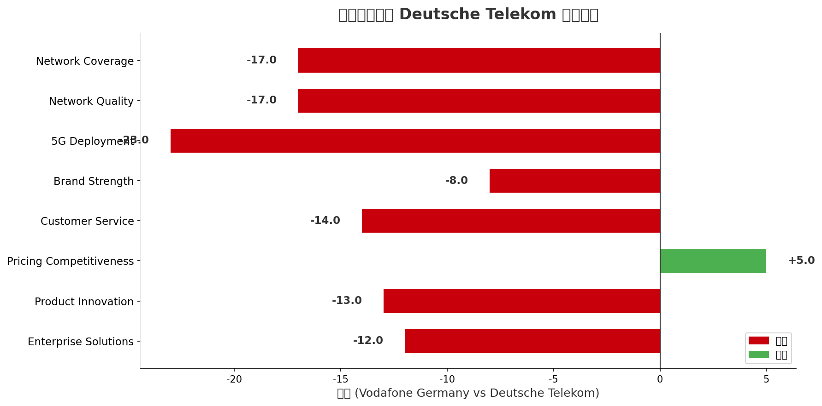
差距分析
GAP ANALYSIS
关键差距与行动
5G覆盖
-12pp
→ 加速网络建设
网络质量
-17分
→ 优化网络性能
客户服务
-14分
→ 提升服务水平
企业方案
-12分
→ 强化B2B能力
核心策略: 聚焦5G网络和客户服务两大短板，缩小与领导者差距
14

Slide 15
02
三定策略
Three Decisions Strategy

Slide 16
定策略 (Define Strategy) - Vodafone Germany FY26
STRATEGY
Vodafone Germany 战略规划 (FY26 Q2+):
1. 【P0-网络追赶】全力加速5G建设，缩小与德电/O2的12-13pp覆盖差距
P0
网络追赶战略
KPI: 5G覆盖率达95% | 网络质量评分提升至80分
全力加速5G网络建设，2025年底实现95%人口覆盖，缩小与德电/O2的差距，提升网络竞争力
P0
运营效率提升战略
KPI: EBITDA利润率≥38% | 运营成本降低5%
对标德电41.9%利润率，通过数字化运营和成本优化，提升EBITDA利润率从35.5%到38%+
P0
企业客户深耕战略
KPI: B2B收入增长8% | 企业客户NPS提升10分
发挥Vodafone集团全球化优势，聚焦企业数字化转型，提供差异化解决方案，避开C端价格战
P1
用户价值经营战略
KPI: 流失率≤1.0% | ARPU提升5%
降低流失率从1.2%到1.0%以下，提升用户ARPU，通过融合套餐和增值服务提升用户价值
P1
新兴业务布局战略
KPI: IoT连接数增长30% | 新业务收入占比达15%
加速IoT/M2M、智慧城市、云服务等新兴业务布局，开辟第二增长曲线
16

Slide 17
定重点工作 (Define Key Tasks) - Vodafone Germany
KEY_TASKS
Vodafone Germany 重点工作清单:
【P0 - 必须完成】
P0
5G网络加速建设
KPI: 新增基站3000+ | 覆盖率95%
Q3-Q4新增3000个5G基站，重点覆盖城市核心区和工业园区，年底达95%人口覆盖
P0
运营成本优化项目
KPI: 运营成本降5% | 线上服务占比70%
启动全面数字化运营转型，优化门店网络，提升线上服务占比，降低单用户服务成本
P0
企业客户专项攻坚
KPI: 签约大客户+20% | 行业解决方案5套
成立企业数字化解决方案中心，聚焦制造业、汽车、物流等垂直行业，提供定制化服务
P0
客户服务升级计划
KPI: 首次解决率85% | NPS提升10分
优化客户服务流程，引入AI客服，提升首次解决率，改善客户满意度
P1
1&1用户争夺行动
KPI: 迁移用户10万+ | 高价值用户占比60%
针对1&1网络不稳定期，推出专项迁移优惠，吸引价值用户转网
P1
批发业务拓展
KPI: 批发收入增15% | 新增合作伙伴3家
深化MVNO合作，拓展批发收入来源，与更多合作伙伴建立长期合作
17

Slide 18
定执行 (Define Execution) - Vodafone Germany
EXECUTION
Vodafone Germany 执行计划:
【关键里程碑】
P0
M1: 5G覆盖90%
KPI: 5G覆盖90% | 核心城市100%
2025年9月底前，5G人口覆盖达90%，完成城市核心区全覆盖
P0
M2: 企业解决方案中心成立
KPI: 团队50人 | 5个行业方案
2025年8月成立企业数字化解决方案中心，配置专业团队50人
P0
M3: 客服AI上线
KPI: AI覆盖80%问题 | 客服成本降20%
2025年10月AI客服系统全面上线，覆盖80%常见问题
P0
M4: 5G覆盖95%
KPI: 5G覆盖95% | 网络评分80+
2025年12月底，5G人口覆盖达95%，追平市场第一梯队
P1
M5: IoT平台上线
KPI: 平台上线 | 接入10万+设备
2026年Q1 IoT统一管理平台正式上线运营
P0
战略执行委员会
KPI: 双周会议 | KPI追踪
成立由CEO领导的战略执行委员会，每两周review关键指标进展
18

Slide 19
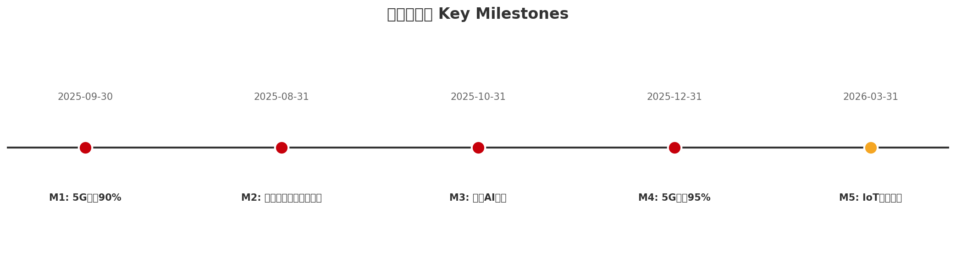
执行时间线
EXECUTION TIMELINE
治理机制 GOVERNANCE
战略执行委员会
网络投资专项预算
人才引进计划
成立由CEO领导的战略执行委员会，每两周review关键指标进展
设立5G网络建设专项预算€500M，确保资源到位
招聘5G技术、AI、云计算等领域专业人才100人
19

Slide 20
KPI仪表盘
KEY PERFORMANCE INDICATORS
P0
网络追赶战略
P0
网络追赶战略
P0
运营效率提升战略
5G覆盖率达95%
网络质量评分提升至80分
EBITDA利润率≥38%
P0
运营效率提升战略
P0
企业客户深耕战略
P0
企业客户深耕战略
运营成本降低5%
B2B收入增长8%
企业客户NPS提升10分
P1
用户价值经营战略
P1
用户价值经营战略
P1
新兴业务布局战略
流失率≤1.0%
ARPU提升5%
IoT连接数增长30%
P1
新兴业务布局战略
P0
5G网络加速建设
P0
5G网络加速建设
新业务收入占比达15%
新增基站3000+
覆盖率95%
20

Slide 21
总结与建议
SUMMARY & RECOMMENDATIONS
Vodafone Germany 战略重点
关键里程碑
【P0】网络追赶战略
• 2025-09-30: M1: 5G覆盖90%
全力加速5G网络建设，2025年底实现95%人口覆盖，缩小与德电/O2的差距，提升网络竞争力...
• 2025-08-31: M2: 企业解决方案中心成立
【P0】运营效率提升战略
• 2025-10-31: M3: 客服AI上线
对标德电41.9%利润率，通过数字化运营和成本优化，提升EBITDA利润率从35.5%到38%+...
• 2025-12-31: M4: 5G覆盖95%
【P0】企业客户深耕战略
• 2026-03-31: M5: IoT平台上线
发挥Vodafone集团全球化优势，聚焦企业数字化转型，提供差异化解决方案，避开C端价格战...
下一步行动 NEXT STEPS
1. 成立战略执行委员会，CEO挂帅 2. 启动5G网络加速项目，确保Q4达95%覆盖 3. 组建企业解决方案中心 4. 建立双周KPI追踪机制
21

Slide 22
谢谢
THANK YOU
BLM Strategic Analysis | Generated 2026-02-06
Powered by BLM Analysis Framework

